Slide 1
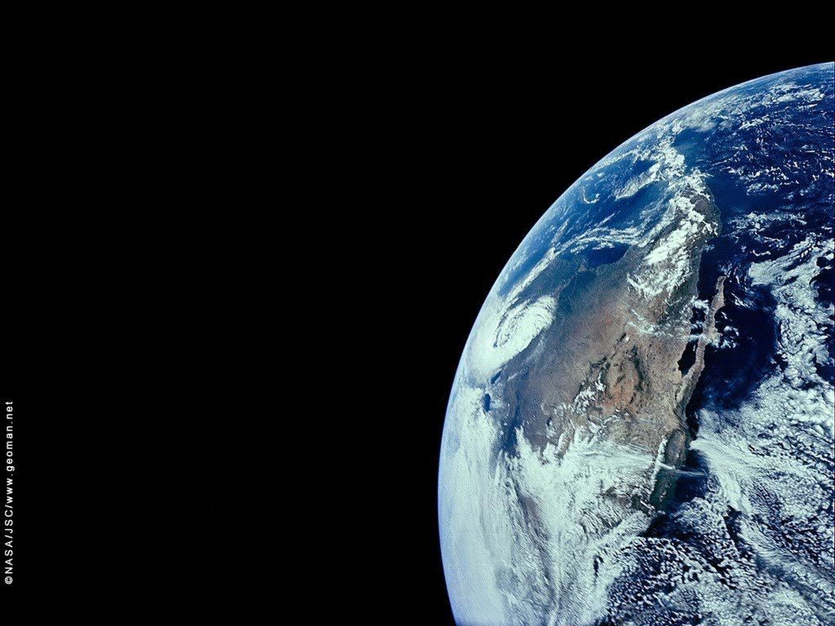
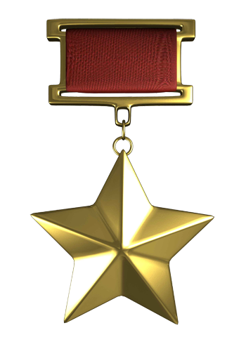
ДЕТЯМ О
ЛЁТЧИКАХ –
КОСМОНАВТАХ
ГЕРОИ СОВЕТСКОГО СОЮЗА

Slide 2
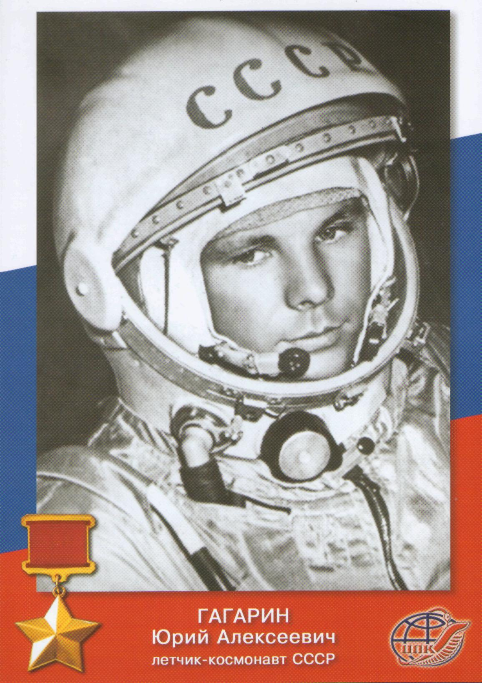
Юрий Алексеевич Гагарин родился 9 марта 1934 года в деревне Клушино Смоленской области. После окончания 6 класса поступил в Люберецкое ремесленное училище, но увлекался авиамоделированием. После армии с отличием закончил военно-авиационное училище и подал заявление с просьбой зачислить его в группу кандидатов в космонавты. 3 марта 1960 года зачислен в группу кандидатов в космонавты, усердно занимался и 12 апреля 1961 года совершил первый в мире полёт в космическое пространство на корабле «Восток». За этот подвиг ему было присвоено звание Героя Советского Союза. Начиная с 12 апреля 1962 года день полёта Гагарина в космос был объявлен праздником — Днём космонавтики.

Slide 3
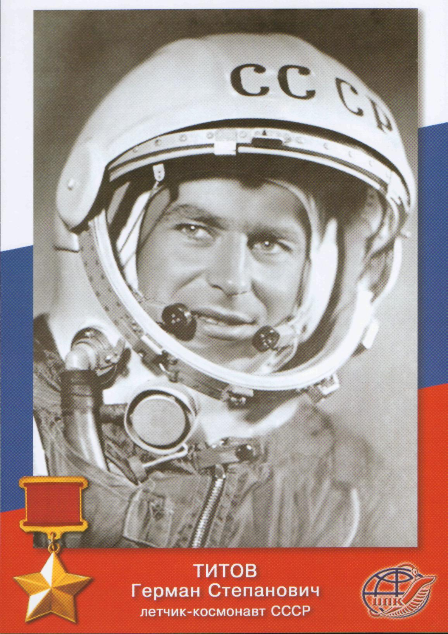
Родился Титов 11 сентября 1953 года. Герман Степанович окончил Военную авиационную школу летчиков и служил в строевой части военно-воздушных сил в Ленинградском округе.
В 1960 году Титов пополнил ряды отряда советских космонавтов, впоследствии чего стал дублёром знаменитого Юрия Гагарина, а также главным пилотом 2-ого космического корабля с гордым названием «Восток – 2».
В августе 1961 года молодой 26-летний космонавт Герман Степанович совершил грандиозный полет в космос, длящийся около 25-ти часов. Он совершил ровно семнадцать оборотов вокруг планеты Земля, за что был удостоен звания героя Советского союза.

Slide 4
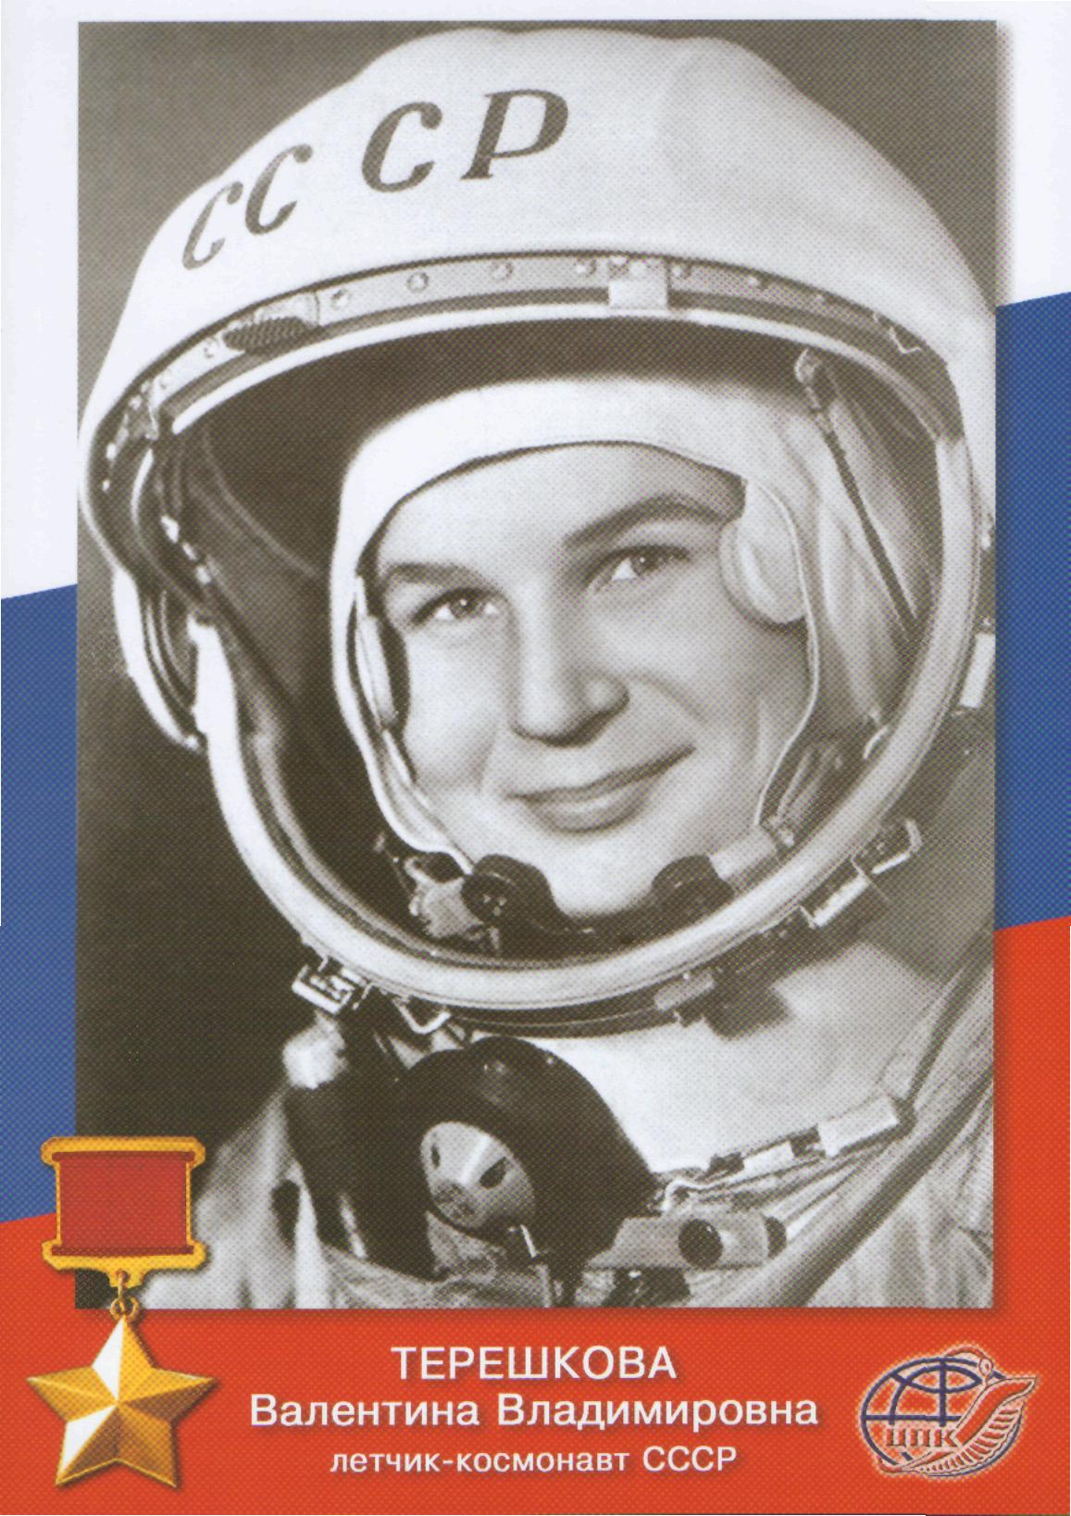
Терешкова Валентина Владимировна родилась 6 марта 1937 года, после семи лет школы стала работать на заводе, а параллельно с этим училась в вечерней школе. В 1962 году стала одной из претенденток на кандидатуру космонавта. Проходила множество тренировок – парашютных, невесомости, на устойчивость к полету. 16 июня 1963 года Валентина Терешкова совершила космический полет (48 оборотов вокруг планеты Земля на протяжении 3-х суток) на корабле «Восток-6». Она стала первой женщиной-космонавтом в мире. За полет в космос Валентина Владимировна была удостоена звания Героя Советского Союза. После полёта стала писать научные труды о космосе и обучать молодых космонавтов.

Slide 5
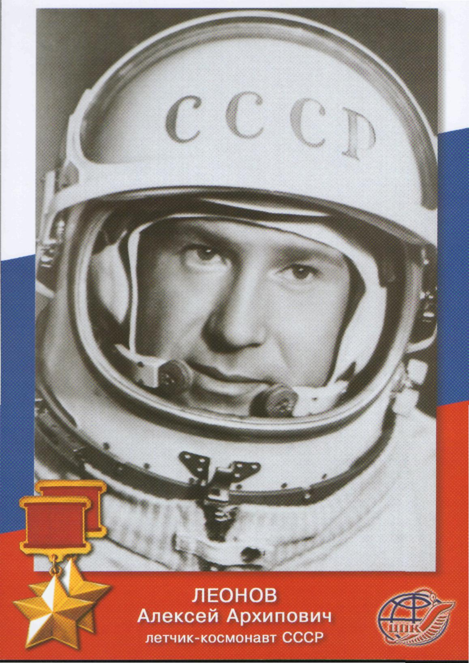
Леонов Алексей Архипович родился в 1934 году 30 мая 8-ым ребёнком в семье. Любовь к авиационным двигателям и конструкциям летающих аппаратов у Алексея проснулась еще в ранней юности, когда он наблюдал, как его старший брат, авиационный техник по профессии, с удовольствием занимался починкой всякого рода деталей. В 1960 году Леонов был зачислен в первый знаменитый отряд космонавтов , а в 1965 совершил полёт в открытый космос, первым покинул космический корабль и пробыл в космосе 12 минут и 9 секунд. За это он получил первую звезду, а вторую за первую стыковку космических кораблей «Союз – 19» и «Аполлон».

Slide 6
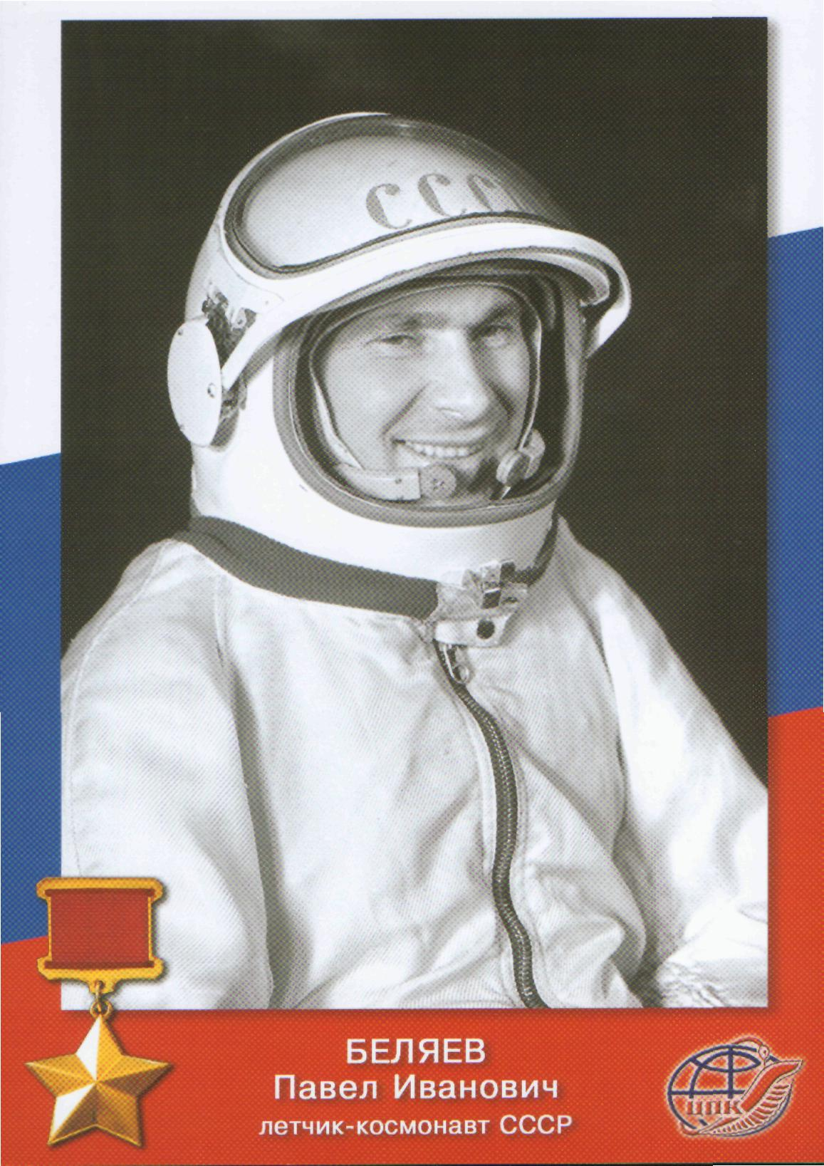
Беляев Павел Иванович является 10 космонавтом в СССР, а в мире 14. Лётчиком-истребителем участвовал в советско-японской войне (август-сентябрь 1945 года), затем проходил службу в частях Военно-воздушных сил СССР. В 1965 году он был командиром КК «Восход-2». Когда космический экипаж совершал возвращение на Землю, случился отказ в работе автоматического управления. Командир корабля Павел Беляев, перешёл на ручное управление, и осуществил посадку, сохранив жизнь экипажа. За это Павел Иванович получил звезду героя Советского союза.

Slide 7
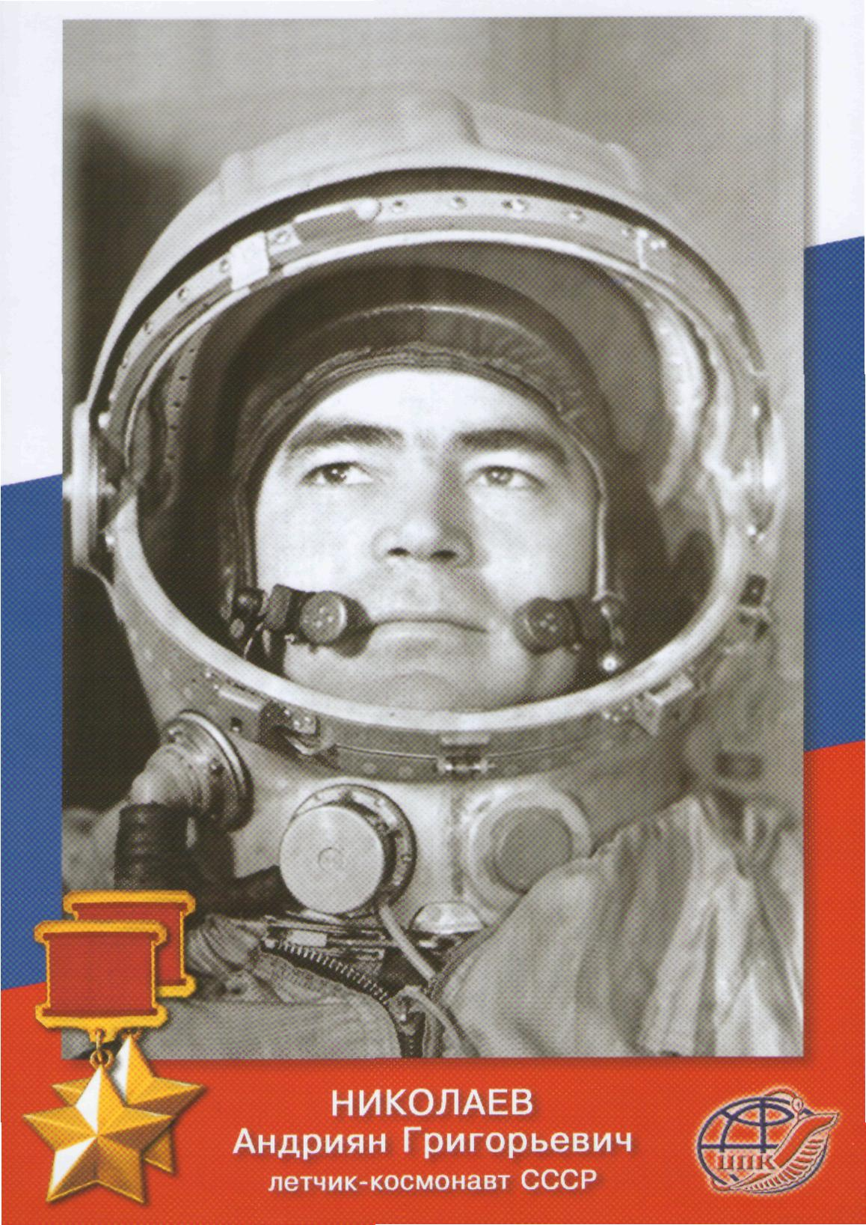
Андриян Николаев родился 5 сентября 1929 года. Будучи в армии он увлекся курсами воздушных стрелков, и его, как лучшего курсанта, приняли во Фрунзенское военное авиационное училище летчиков. Первый полет с позывным «Сокол» Андриян Николаев совершил в 1962 году 11 августа. После полёта он женился на Валентине Терешковой – первой в мире женщине-космонавте. Второй полет стартовал 1 июня 1970 года. Он первый работал в космосе без скафандра. После больших перегрузок в космосе, космонавты на земле не смогли ходить. Врачи назвали такое состояние «эффект Николаева». Андриян Николаев дважды удостоен высочайшего звания Герой Советского Союза, почетного гражданина многих городов России и соседних республик.

Slide 8
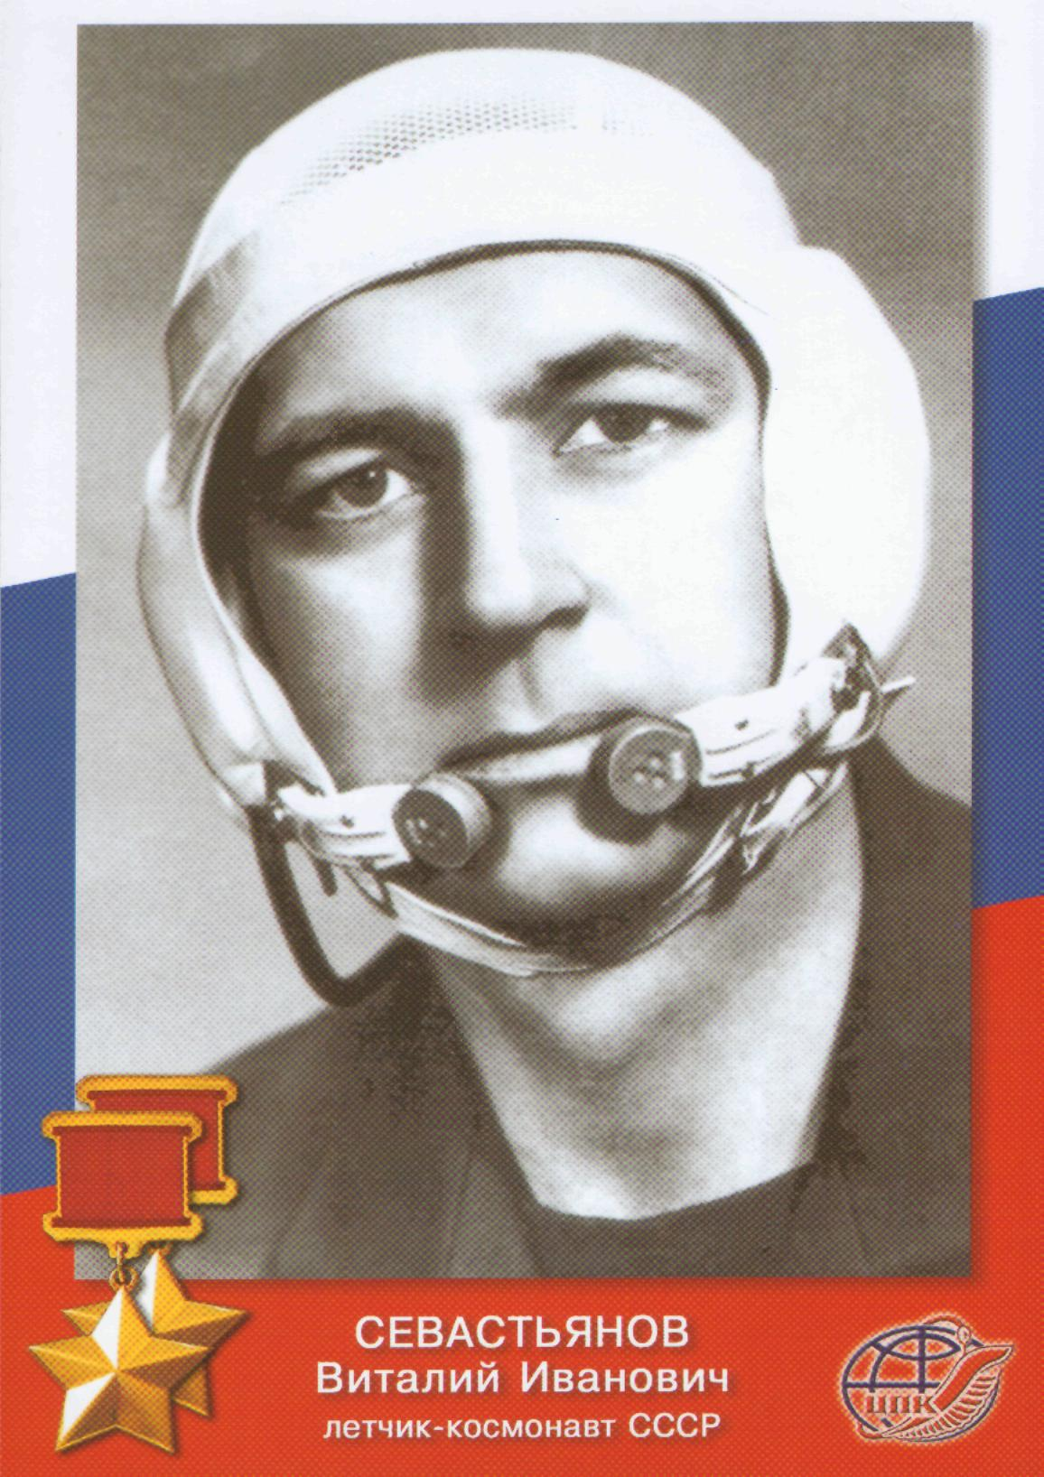
Севастьянов Виталий Иванович Советский космонавт и бортинженер, пробывший на орбите в общей сложности около 80-и суток. В 1967 году Севастьянова определили в группу космонавтов, проходящих специальную подготовку к полёту вокруг Луны со спуском зонда на её поверхность. Первый полёт Севастьянова состоялся в 1970 году на корабле "Союз-9" в должности бортинженера, а второй на орбитальной станции «Салют – 4». После окончания полётов Виталий Иванович стал ведущим телепередачи «Человек. Земля. Вселенная». Севастьянов Виталий Иванович дважды герой Советского Союза и имеет множество других наград.

Slide 9
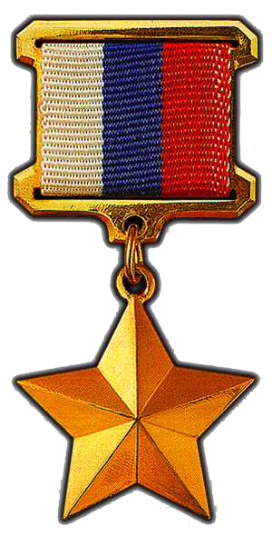
Звание Героя Советского союза давали за подвиги и личные заслуги перед страной.
Благодаря смелости и отваге советских космонавтов учёные получили возможность
изучать космическое пространство, а люди узнали, что наша планета не одна во вселенной. В их честь названы улицы и воздвигнуты памятники в разных городах нашей страны. С 1992 года мужественные люди получают звание Героя России.

